Slide 1




ỦY BAN NHÂN DÂN QUẬN LONG BIÊN
TRƯỜNG TIỂU HỌC ĐÔ THỊ VIỆT HƯNG
BÀI GIẢNG ĐIỆN TỬ
KHỐI 3
MÔN: ĐẠO ĐỨC

Slide 2
ĐẠO ĐỨC 3
Bài
1
Em khám phá đất nước
Việt Nam (Tiết 1)

Slide 3


Khởi động

Slide 4
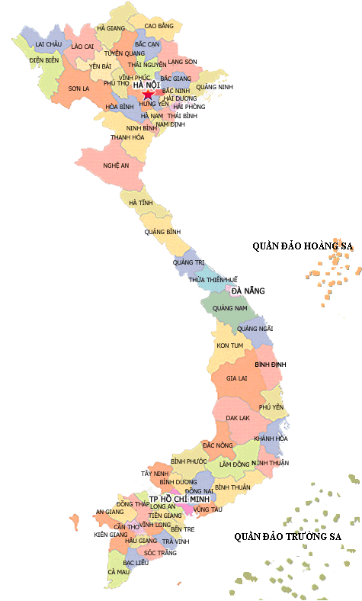
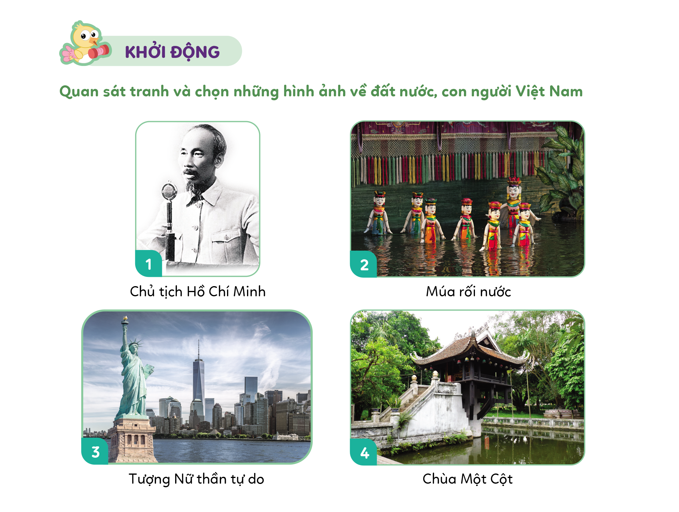

Trò chơi: Nhìn nhanh
– Đoán đúng
Quan sát tranh và chọn những hình ảnh về đất nước, con người Việt Nam

Slide 5




Khám phá

Slide 6

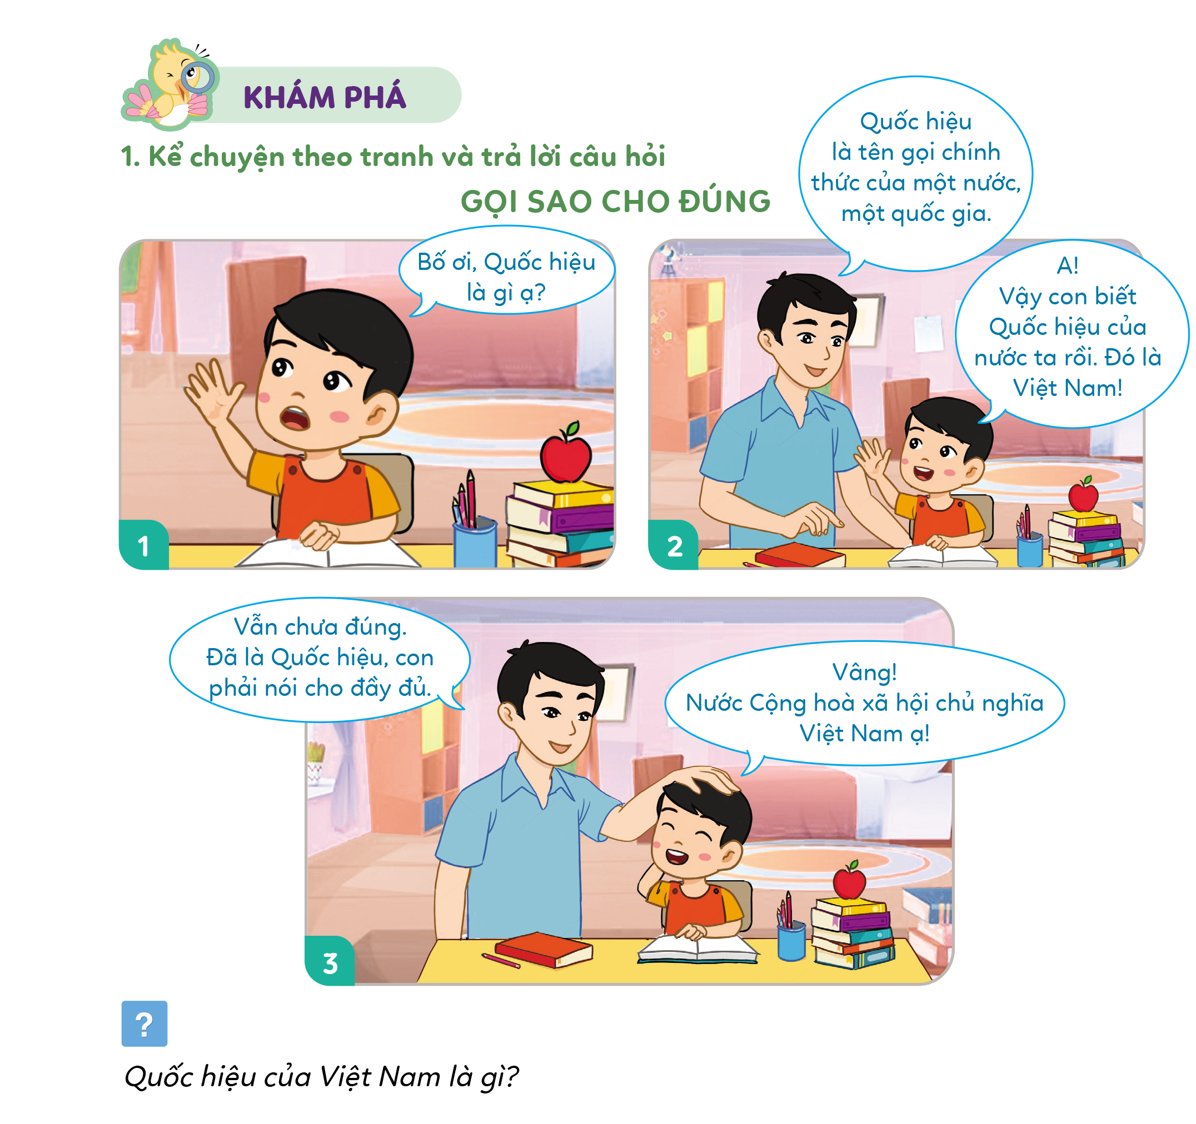

Gọi sao cho đúng
Quốc hiệu của nước ta là gì?
Cộng hoà Xã hội
Chủ nghĩa Việt Nam

Slide 7

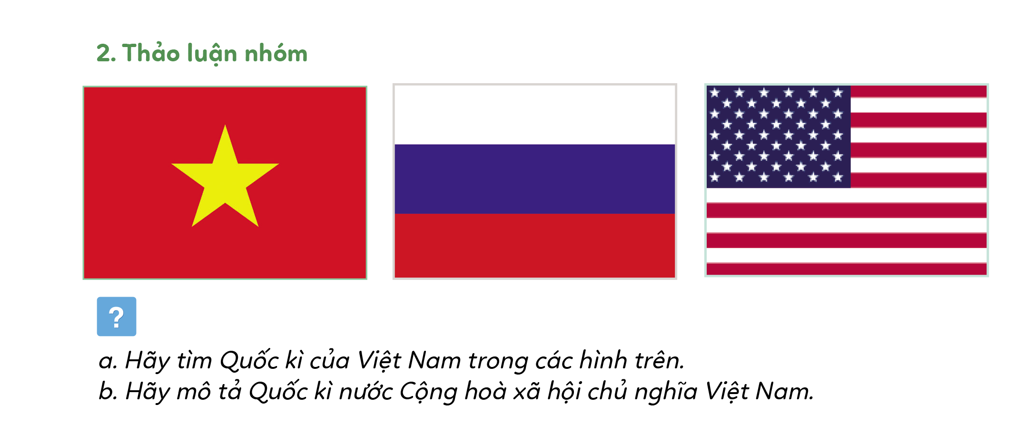
Thảo luận nhóm
Đâu là Quốc kì của Việt Nam?
Quốc kì Việt Nam
Quốc kì nước Nga
Quốc kì nước Mỹ

Slide 8
Mô tả Quốc kì nước Cộng hoà Xã hội Chủ nghĩa Việt Nam
Quốc kì nước Cộng hoà xã hội chủ nghĩa Việt Nam có khung hình chữ nhật, chiều rộng bằng 2/3 chiều dài, nền cờ màu đỏ, ở giữa có ngôi sao vàng 5 cánh.

Slide 9




Luyện tập – Vận dụng

Slide 10
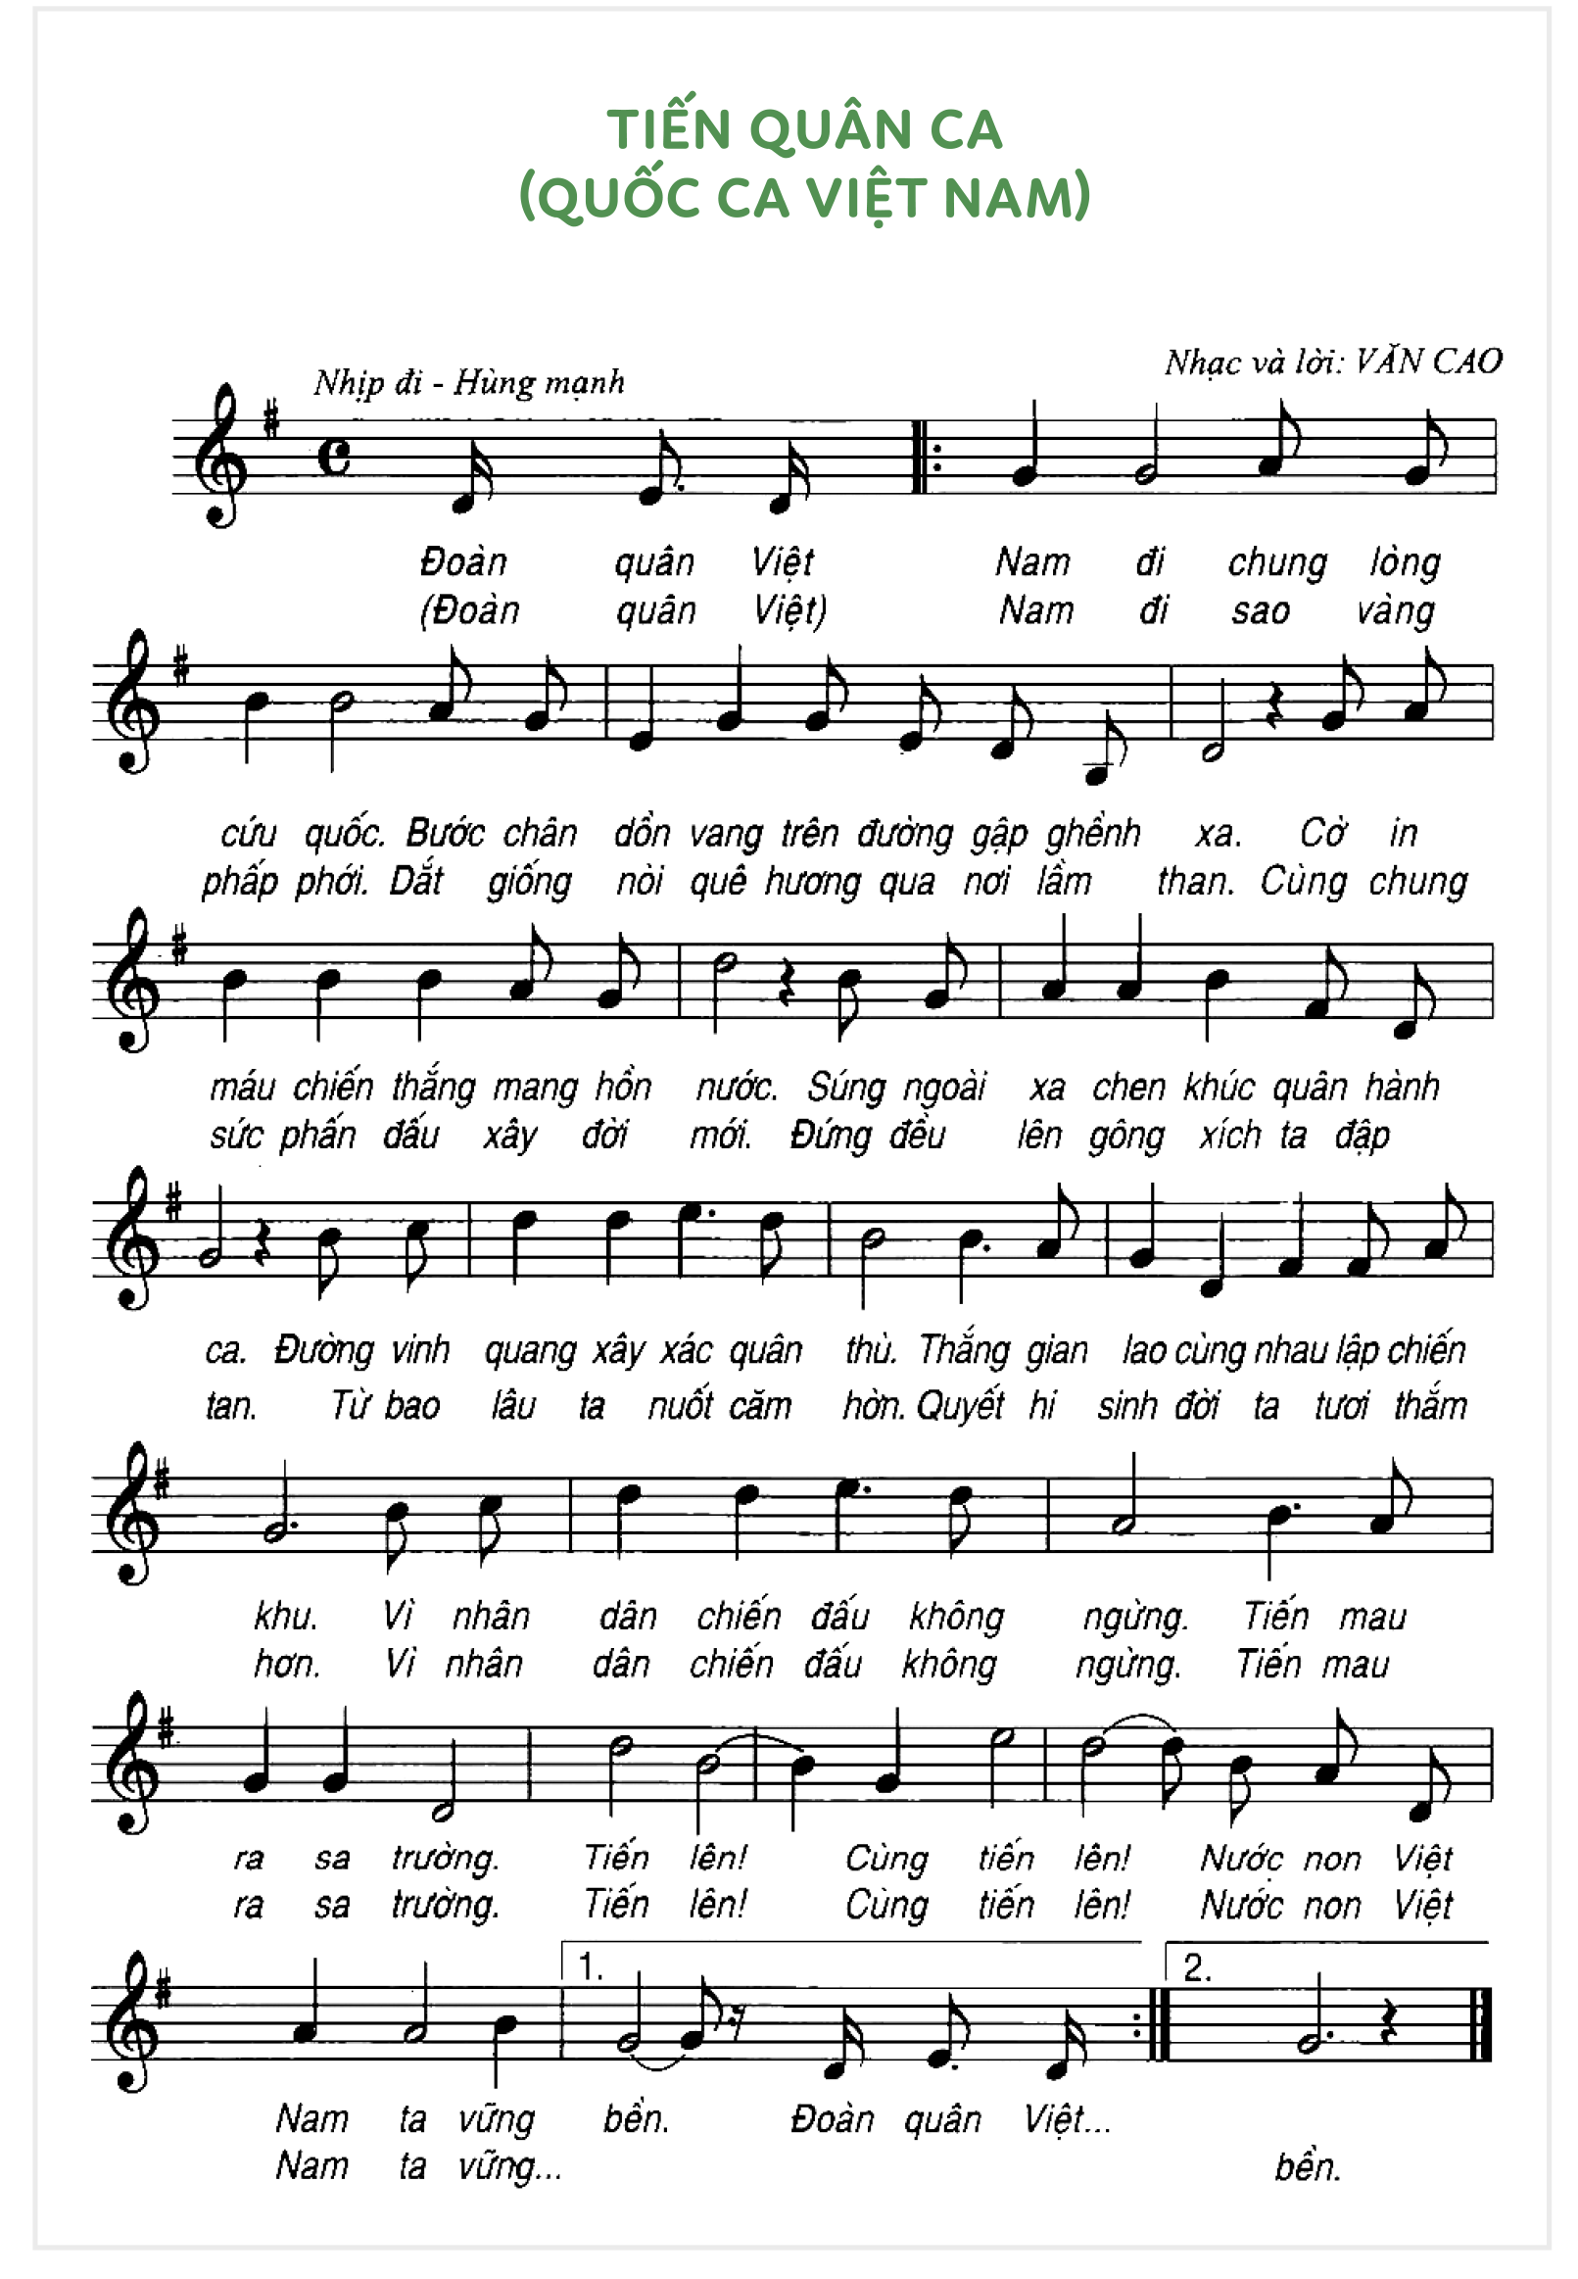
Quốc ca Việt Nam
Quốc ca Việt Nam có tên gốc là gì? Do nhạc sĩ nào sáng tác?
Quốc ca Việt Nam có tên gốc là bài hát “Tiến quân ca”. Do cố nhạc sĩ Văn Cao sáng tác.

Slide 11

Lắng nghe bài hát Quốc ca Việt Nam

Slide 12
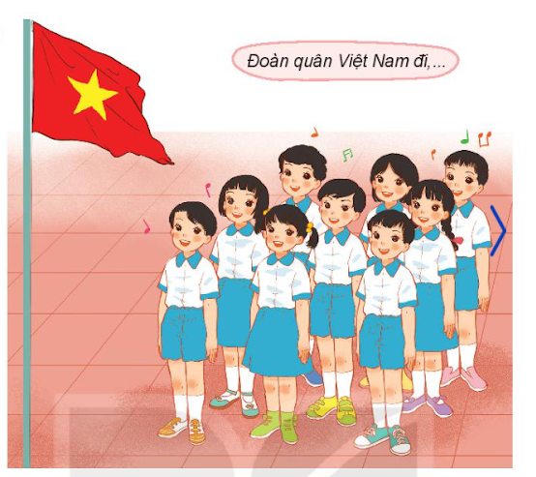
Nêu cảm xúc của em khi nghe Quốc ca Việt Nam
Bài hát rất sôi động, hào hùng. Em cảm thấy rất tự hào khi nghe Quốc ca.

Slide 13


Củng cố – Dặn dò

